Slide 1
RODITELJSKI
SESTANEK
November 2018

Slide 2
POMEMBNI DATUMI 2018/2019
OKTOBER Izpolnjevanje vprašalnika Kam in kako, eVPP
NOVEMBER Roditeljski sestanek
DECEMBER, JANUAR Individualni razgovori za “neodločene” učence, razgovori z učenci in starši
15. in 16. FEBRUAR INFORMATIVNI DAN
DO 4. MARCA Prijave za opravljanje preizkusa posebne nadarjenosti (kjer to zahtevajo programi)
11. - 23. MAREC Opravljanje preizkusov posebne nadarjenosti
2. APRIL 2019 PRIJAVE ZA VPIS v 1. letnik SŠ
8. APRIL STANJE PRIJAV NA SŠ (Internet)
Do 23. APRILA MOŽEN PRENOS PRIJAV na drugo šolo

Slide 3
Do 24. APRILA VNOS podatkov o stanju prijav
22. MAJ OBJAVA OMEJITEV VPISA (spletna stran MIZŠ)
do 29. MAJA Obveščanje prijavljenih kandidatov o omejitvah vpisa
14. JUNIJ Razdelitev spričeval
18.-21. JUNIJ 2019 VPIS OZIROMA IZVEDBA 1. KROGA IZBIRNEGA POSTOPKA
21. JUNIJ Objava spodnjih mej prvega 1. kroga izbirnega postopka (splet)
26. JUNIJA Prijava kandidatov za 2. krog
28. JUNIJ Objava rezultatov 2. kroga izbirnega postopka
2. JULIJA Vpis kandidatov, ki so bili uspešni v 2. krogu izbirnega postopka
3. JULIJA Objava PROSTIH mest za vpis (spletna stran MIZŠ)
30. AVGUST Vpis na srednjih šolah, ki imajo še prosta mesta

Slide 4
 | 7. razred | 8. razred | 9. razred
slovenščina | 5 | 5 | 5
matematika | 5 | 5 | 5
tuji jezik | 5 | 5 | 5
likovna vzgoja | 5 | 5 | 5
glasbena umetnost | 5 | 5 | 5
geografija | 5 | 5 | 5
zgodovina | 5 | 5 | 5
držav. vzg. in etika | 5 | 5
fizika |  | 5 | 5
kemija |  | 5 | 5
biologija |  | 5 | 5
naravoslovje | 5
tehnika in tehnol. | 5 | 5
šport | 5 | 5 | 5
Skupaj | 55 | 65 | 55
SKUPAJ | 175
Izračun
točk
za
vpis

Slide 5
Vpis v SŠ
V lanskem šolskem letu so imele omejitev vpisa naslednje šole:
Srednja zdravstvena šola Celje za programe:
-Kozmetični tehnik na 56 mest (133 točk)
I.gimnazija v Celju za program:
- Klasična gimnazija-na 28 mest (149 točk)

Slide 6
Gimnazija Celje Center za program:
Umetniška gimnazija - likovna smer na 28 mest (145 točk)
Predšolska vzgoja na 84 mest (126 točk, NPZ 131)
Gimnazija na 112 mest (150 točk)

Slide 7
Šolski center Celje
na Srednji šoli za strojništvo, mehatroniko in medije za programe:
Medijski tehnik na 56 mest (122 točk),
Tehnik mehatronike na 28 mest (152 točk),
Strojni tehnik na 56 mest (128 točk),
Mehatronik operater na 26 mest (111 točk)
Inštalater strojnih inštalacij na 26 mest (99 točk)

Slide 8
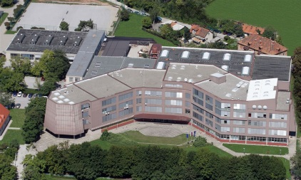
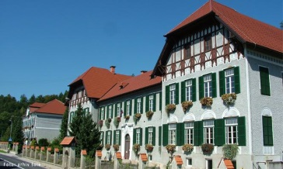
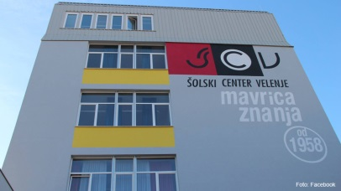
Šolski center Celje
na Srednji šoli za kemijo, elektrotehniko in računalništvo:
Elektrikar na 26 mest (99 točk, NPZ 65)
Na Šolskem centru Šentjur:
Veterinarski tehnik na 28 mest (112 točk)
Na Šolskem centru Velenje:
Gimnazija – športni oddelek (163 točk iz ocen in športnih dosežkov)

Slide 9
Poklicni kažipot in Kam in kako
Poklicni kažipot je dostopen na internetu (www.mojaizbira.si)
Idejo za brskanje o poklicih so imeli možnost dobiti na Dnevih dejavnosti – Vsi učenci so izpolnili vprašalnik
-KAM IN KAKO ter
-vprašalnik eVPP (elektronski vprašalnik o poklicni poti)

Slide 10
KAM IN KAKO
NAMEN:
spodbuditi učence, da si zastavijo določena vprašanja o poklicih in jim pomagajo opredeliti področja, o katerih se želijo pogovoriti,
opogumiti učence, da podrobneje raziščejo poklice, ki so zanje primerni in ki jih zanimajo,
omogočiti učencu, da dobi nove zamisli o primernih poklicih in si razširi znanje o že poznanih in novih poklicih.

Slide 11
ZOISOVE ŠTIPENDIJE
KRITERIJI ZA PRIDOBITEV
Vsaj en izjemen dosežek v zadnjih dveh letih
2. V 9. razredu povprečna ocena najmanj 4,7 (tudi izbirni predmeti)
3. Vse informacije so na voljo na spletni strani
www.sklad-kadri.si
SPREMEMBA!
NI VEČ POTREBNO, DA JE IDENTIFICIRAN
KOT NADARJEN UČENEC.

Slide 12
DEFICITARNI POKLICI
Razpis programov za šolsko leto 2018/2019
- kamnosek
- mehatronik operater
- izdelovalec kovinskih konstrukcij
- instalater strojnih instalacij - oblikovalec kovin orodjar
- elektrikar - avtokaroserist
- pek - slaščičar/slaščičarka
- mesar - tapetnik
- mizar/mizarka - zidar
- klepar-krovec - izvajalec suho montažne grad.
- tesar
- slikopleskar-črkoslikar
- pečar-polagalec keramičnih oblog
- gozdar
- dimnikar
- steklar
Štipendija za deficitarne poklice Ne vpliva na višino otroškega dodatka
ali višino plačila dohodnine

Slide 13
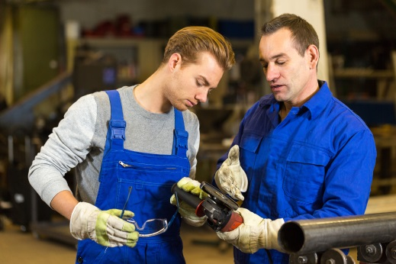
VAJENIŠTVO
je oblika izobraževanja, kjer se večji del izobraževanja izvede pri delodajalcu
Vsaj 50% programa se izvede kot praktično usposabljanje z delom pri delodajalcih
Programi vajeništva v Savinjski regiji:
- Steklar (Šolski center Rogaška Slatina),
- Strojni mehanik (Šolski center Velenje, Strojna šola)
Delodajalci, pri katerih so na voljo učna mesta objavljena na spletni strani Ministrstva za izobraževanje, znanost in šport
Omogoča zgodnejši stik s potencialnim delodajalcem in nabiranje praktičnih izkušenj
Enake pravice in obveznosti kot dijak, ki bo v isti program vpisan v šolski obliki

Slide 14
Programi vključeni v vajeništvo 2018/2019:
oblikovalec kovin – orodjar
mizar
kamnosek
gastronom - hotelir
strojni mehanik
papirničar
slikopleskar
steklar

Slide 15
Prednosti vajeništva za dijake
Teorijo iz šole povežeš s prakso v podjetju
Pridobiš uporabno znanje za poklic
Spoznaš resnično delovno okolje
Prejmeš vajeniško denarno nagrado
Lažje dobiš zaposlitev

Slide 16
NPZ – nacionalni preizkusi znanja
7.5. 2019 Slovenščina
9.5. 2019 Matematika
13.5. 2019 Likovna umetnost
3.6. 2019 Seznanitev učencev z dosežki pri NPZ v 9.razredu
Od 3.6. do 5.6. 2019 Uveljavljanje pravice do vpogleda v učenčeve ovrednotene pisne naloge
NPZ v 9. razredu
14.6. 2019 Razdelitev obvestil o dosežku učencem 9. razreda

Slide 17
VIRI INFORMACIJ
KARIERNO SREDIŠČE CELJE (ZRSZ)– Mateja Cvelfar, tel.: 427-33-00 (Centralna služba)
MOJAIZBIRA.si - Spletna stran je posvečena poklicni orientaciji v najširšem pomenu besede. Namenjena je učencem, dijakom, staršem, odraslim in svetovalcem
DIJASKI.NET – nov iskalnik vseh srednješolskih programov skupaj z vpisnimi pogoji in omejitvami ter informacijami o štipendijah, dijaških domovih…
SPLETISVOJOKARIERO.SI – priročniki o izbiri in načrtovanju kariere
CIPS (Center za informiranje in poklicno svetovanje)
je preseljen na Ljudsko univerzo Celje

Slide 18
DAN ODPRTIH VRAT
Šola za hortikulturo in vizualne umetnosti Celje, v SREDO, 28. novembra 2018, ob 10.00, ob 12.00 ali ob 16.00 uri (prijave do 23.11.2018)
Gimnazija Celje Center -Umetniška gimnazija (likovna smer) v PONEDELJEK, 3.12.2018 ob 9.45 uri (prijave do 28.11.2018).

Slide 19
DAN ODPRTIH VRAT SLOVENSKEGA GOSPODARSTVA
ČETRTEK, 29.11.2018
ob 16.30 uri

Slide 20
DELAVNICA ZA OSNOVNOŠOLCE FRANCOŠČINA

Slide 21
Majhen je deček obstal pred velikim razpotjem. In je gledal in je iskal, kod prava zanj pot je. Kam bi? V ravnino, v hrib, v gozd ali čez vodo? V veselje, k modrosti knjig, v ujetost ali v svobodo? Tedaj je metulj cekin zakrilil čez polje in stekel za njim deček židane volje, ne da bi gledal kod ali na levo ali na desno... Bo mar našel pot v življenje, najbolj zaresno?
(Tone Pavček)

Slide 22
Naslednji roditeljski sestanek
bo v maju!
Hvala za pozornost
in lep dan še naprej!

